Slide 1
Особенности подготовки видеопрезентации профессиональной деятельности педагога

Slide 2
ПЛАН НАШЕГО ЗАНЯТИЯ
1. Виды и жанры видеороликов;
2. Определение слогана видеоролика;
3. Логлайн и синопсис видеоролика;
4. Элементы видеоролика: стенд-апы, лайфы, синхроны, закадровый текст, музыкальное оформление;
5. Требования, предъявляемые к видеороликам на конкурсе "Сердце отдаю детям";
6. Построение плана видеоролика;
7. Вставка фото-материалов;
8. Монтаж и вывод ролика. Форматы экспорта. Пересылка и запись на носители.
9. Подведение итогов.

Slide 3
Виды и жанры видеороликов
(применительно к теме нашего занятия)
РЕПОРТАЖ
СЮЖЕТ
МИНИ-ДОКУМЕНТАЛЬНЫЙ ФИЛЬМ
ПОСТАНОВОЧНЫЙ РОЛИК

Slide 4
Виды и жанры видеороликов
(применительно к теме нашего занятия)
РЕПОРТАЖ (от третьего лица)
ОПРОС
СЮЖЕТ (один день с…, решение проблемы, опыт учителя)
МИНИ-ДОКУМЕНТАЛЬНЫЙ ФИЛЬМ (от первого лица, либо рассказ участников)
ПОСТАНОВОЧНЫЙ РОЛИК

Slide 5
Определение слогана видеоролика
Слоган – девиз, выражающий основную суть того, что Вы желаете донести до зрителя.
Примеры:
Я помогаю ученикам полюбить нашу историю
Сотрудничество с ребенком в обучении – моя главная цель
Я разработал(а) уникальную методику изучения шахмат
Танцы – это универсальный инструмент познания себя
Я помогаю раскрыть детям их талант
Я учу их взаимодействию с органами власти
Жесткая дисциплина и унижение сделают из них человеков :)

Slide 6
Логлайн и синопсис видеоролика
Каждый преподаватель - режиссер. Каждое занятие – пьеса
ЛОГЛАЙН – краткий сценарный план ролика, он позволяет проследить «красную нить» сюжета. Обычно занимает не более одного абзаца.
Пример: Истории из шести слов (Six words stories).
СИНОПСИС – краткое изложение сценария (особенно нужен, если лень писать полный сценарий).

Slide 7
ИСТОРИИ ИЗ ШЕСТИ СЛОВ
Однажды Хемингуэй заключил спор, что напишет рассказ, состоящий всего из 4 слов, способный растрогать любого читателя. Писателю удалось выиграть спор: «Продаются детские ботиночки. Неношеные» («For sale: baby shoes, never used») * * * Фредерик Браун сочинил кратчайшую страшную историю из когда-либо написанных: «Последний человек на Земле сидел в комнате. В дверь постучались...»
* * *
«Вы ошиблись номером», — ответил знакомый голос.

Slide 8
Логлайн и синопсис видеоролика
ПРИМЕР ЛОГЛАЙНА:
МарьИванна находит уникальную красивую песенку и разучивает ее с детьми.
ПРИМЕР СИНОПСИСА:
МарьИванна сидит дома ищет ноты к занятию, идет утром на работу напевает песенку, потом наигрывает эту песенку, рассказывает что музыка – ее жизнь, она увлекается творчеством Генделя и сегодня они с детьми изучат одну увлекательную историю из его биографии, и начнут изучать его хорал, который он написал под впечатлением этой истории из его жизни. Учат песенку. Дети рассказывают свои впечатления. Коллеги говорят, что у МарьИванны уникальная методика и какая она заслуженная. Дети исполняют отлично выученную песню и выпускники говорят о том, как им это знакомство с музыкой изменило их жизнь.

Slide 9
Элементы видеоролика
Стенд-апы
Лайфы
Синхроны
Закадровый текст
Музыкальное оформление
Хромакей (?)

Slide 10
ПЛАН РАСКАДРОВКИ
По крупности: ОБЩ, КРП, СверхКРП
поясной, погрудный, голливудский, коллективный.
По углу съемки: нижний, верхний, прямой ракурсы.

Slide 11
КАК МОГ БЫ ВГЛЯДЕТЬ ПРОФЕССИОНАЛЬНЫЙ СЦЕНАРИЙ
ИНТ Вечер, комната
КРП женская рука листает ноты
Лайф МарьИванна чуть напевает мелодию
Садится за синтезатор наигрывает 10 нот
ЗК МарьИванна: я увлекаюсь музыкой с детства, особенно творчеством Генделя. Свою задачу как педагог я вижу в том, чтобы донести красоту окружающего нас мира через музыку, показать эту безграничную культуру своим ученикам.
НАТ МарьИванна идет по улочке к школе, в руках найденные вчера ноты, напевает песенку.
ИНТ Лайф занятия МарьИванна говорит о путешествии Генделя в Италию.
СНХ Завуч говорит об уникальном методе МарьИванны на фоне ИНТ Дети учат хорал……………………………………………….

Slide 12
Требования, предъявляемые к видеороликам на конкурсе "Сердце отдаю детям"
Из Положения о конкурсе – 2018 г.

Slide 13
Построение плана видеоролика
ЗАДАНИЕ:
ПРИДУМАТЬ СЛОГАН
НАПИСАТЬ СИНОПСИС
ОПРЕДЕЛИТЬ, КАКИЕ ЭЛЕМЕНТЫ РОЛИКА НАИБОЛЕЕ ЭФФЕКТНЫ,
РАСПРЕДЕЛИТЬ ИХ ПО ОЧЕРЕДНОСТИ
КАК МИНИМУМ, УЧЕСТЬ ДРАМАТУРГИЧЕСКИЙ ПРИНЦИП:
ЗАВЯЗКА – КУЛЬМИНАЦИЯ - РАЗВЯЗКА

Slide 14
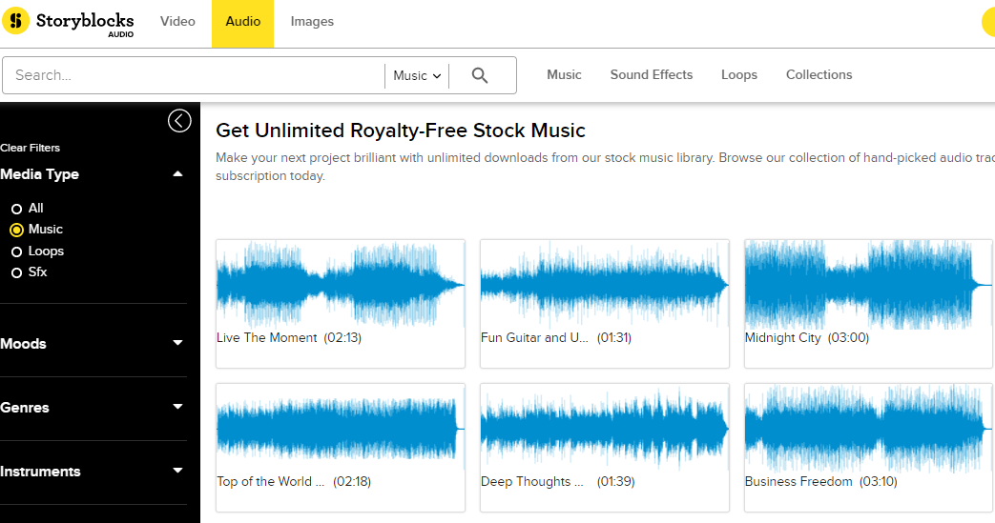
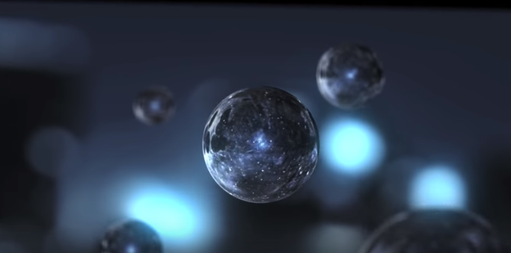
ГДЕ ВЗЯТЬ ВСЯКУЮ КРАСОТУ?
МУЗЫКА ROYALTY FREE
WWW.AUDIOBLOCKS.COM
ФУТАЖИ – ЮТЬЮБ.
СКАЧИВАЛКА ДЛЯ ЮТЬЮБА – UMMY VIDEO DOWNLOADER

Slide 15
ГДЕ ВЗЯТЬ ВСЯКУЮ КРАСОТУ?
Шаблоны AfterEffects – SHARAE.COM

Slide 16
ГДЕ ВЗЯТЬ ВСЯКУЮ КРАСОТУ?
Шаблоны AfterEffects – SHARAE.COM

Slide 17
ВСТАВКА ФОТО-МАТЕРИАЛОВ
ЧЕРЕЗ ШАБЛОНЫ AFTEREFFETCS
ЧЕРЕЗ ПРЕЗЕНТАЦИЮ PROSHOW PRODUCER
РАЗРЕШЕНИЕ ФОТО НЕ МЕНЕЕ 10 MP

Slide 18
ЗАПИСЬ ЗВУКА
Либо петличный микрофон, либо диктофон. Гарнитура.
Звукоизоляция
Нормализация и динамический процессинг.
Уровень фоновой музыки не более 20%.

Slide 19
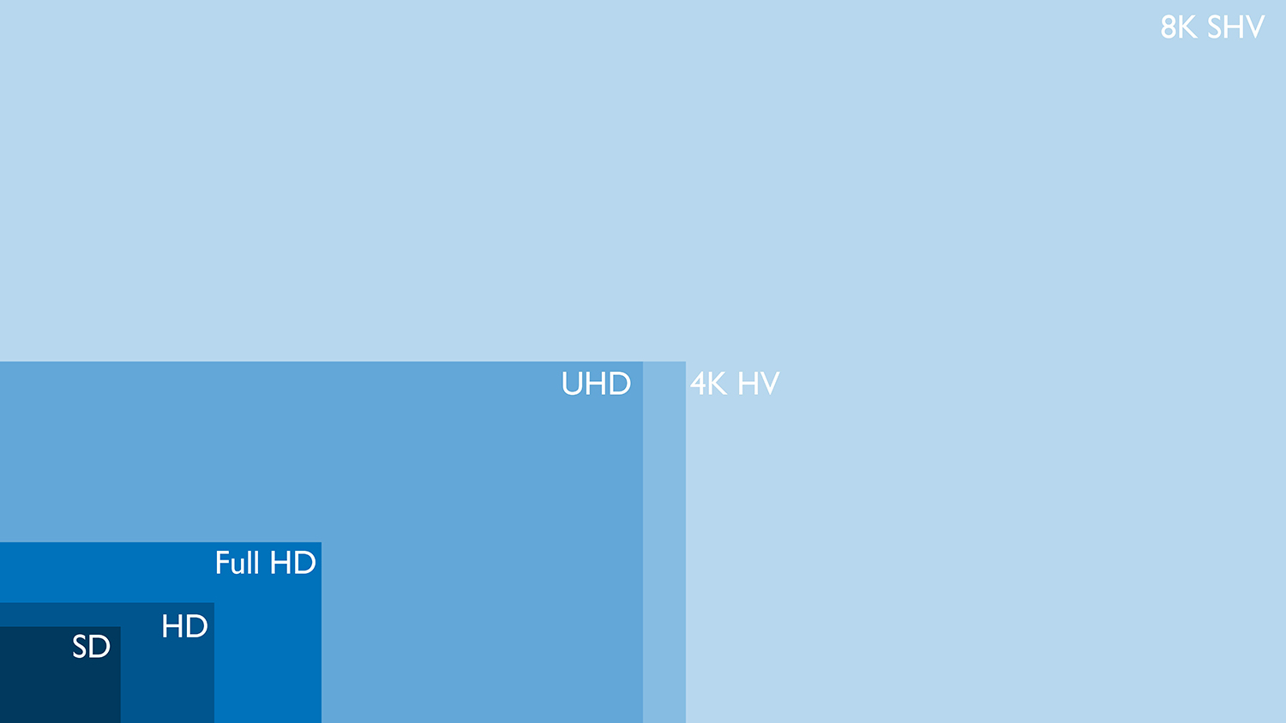
Монтаж и вывод ролика. Форматы экспорта. Пересылка и запись на носители.
Выходные форматы:
SD – 720x576 – крайне устарел.
HD – 1080x720 – пригоден, но мало.
FHD – 1920x1080 – норма.
4К – нет нужды.
Формат кодировки: MP4, AVI, WMV.

Slide 20
Монтаж и вывод ролика. Форматы экспорта. Пересылка и запись на носители.
НА DVD ЗАПИСЬ ВОЗМОЖНА ЛИБО ФАЙЛОМ, ЛИБО В ФОРМАТЕ SD!
ЭКСПОРТ В ЮТЬЮБ ПО ССЫЛКЕ.

Slide 21
ПРИЯТНОГО ТВОРЧЕСТВА!

